Slide 1
PYTHON DESENVOLVIMENTO WEB
AULA 10
Motivacionais:
Cada passo à frente, por menor que seja, é uma vitória sobre o medo de não conseguir.
Você é mais forte do que imagina: até os diamantes precisam de pressão para brilhar.
O mundo pertence a quem se atreve: levante, acredite e transforme 'um dia' em hoje.
Prof. Daniel Mesquita danielme17@gmail.com

Slide 2



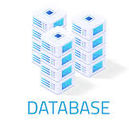

PY WEB
Quais os componentes básicos de uma aplicação WEB?
Usuário
Computador (host)
Front-end (interface do usuário: HTML, CSS, JavaScript)
Servidor WEB
Back-end (lógica do servidor: Python, bancos de dados).
Banco de Dados **

Slide 3
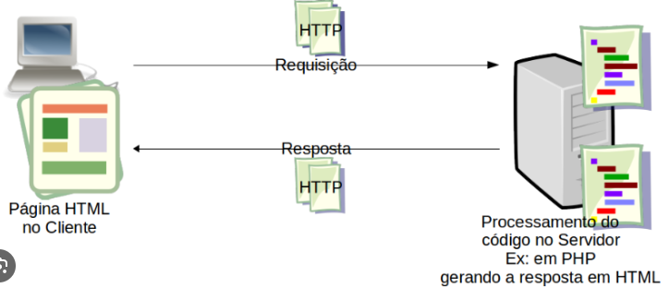
PY WEB
Arquitetura Web Básica?
Cliente (navegador) faz requisições.
Servidor processa e retorna respostas (HTTP).

Slide 4
PY WEB
Componentes do Front-End
Navegador WEB
HTML?

Slide 5

PY WEB
Componentes do Front-End
HTML:
Estrutura e conteúdo da página (tags como <div>, <h1>, <form>).

Slide 6
PY WEB
Componentes do Front-End
HTML:
Estrutura e conteúdo da página (tags como <div>, <h1>, <form>).
CSS?

Slide 7
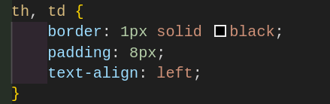
PY WEB
Componentes do Front-End
HTML:
Estrutura e conteúdo da página (tags como <div>, <h1>, <form>).
CSS:
Estilização (cores, layout, responsividade).

Slide 8
PY WEB
Componentes do Front-End
HTML:
Estrutura e conteúdo da página (tags como <div>, <h1>, <form>).
CSS:
Estilização (cores, layout, responsividade).
JavaScript?

Slide 9
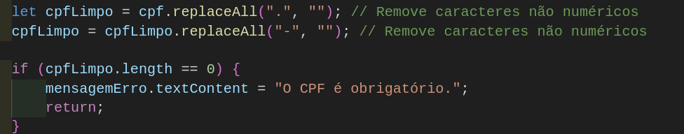
PY WEB
Componentes do Front-End
HTML:
Estrutura e conteúdo da página (tags como <div>, <h1>, <form>).
CSS:
Estilização (cores, layout, responsividade).
JavaScript:
Interatividade (eventos, manipulação do DOM).

Slide 10
PY WEB
Componentes do Front-End
HTML:
Estrutura e conteúdo da página (tags como <div>, <h1>, <form>).
CSS:
Estilização (cores, layout, responsividade).
JavaScript:
Interatividade (eventos, manipulação do DOM).
Python?

Slide 11

PY WEB
Componentes do Front-End
HTML:
Estrutura e conteúdo da página (tags como <div>, <h1>, <form>).
CSS:
Estilização (cores, layout, responsividade).
JavaScript:
Interatividade (eventos, manipulação do DOM).
Python?

Slide 12
PY WEB
Componentes do Back-end
Servidor Web: Apache, Nginx, Gunicorn.
Banco de Dados: MySQL, PostgreSQL, MongoDB.
Linguagem de Programação: Python, Node.js, PHP.
APIs: REST, GraphQL (comunicação entre sistemas).

Slide 13
PY WEB
O que é um Framework?

Slide 14
PY WEB
O que é um Framework?
Conjunto de ferramentas e bibliotecas para acelerar o desenvolvimento.
Framework ≠ Biblioteca:
Biblioteca: Você chama funções específicas.
Framework: Define a estrutura do seu projeto.
Exemplos em Python: Django (full-stack), Flask (microframework).

Slide 15
PY WEB
Vantagens?

Slide 16
PY WEB
Vantagens?
Reduz código repetitivo.
Oferece segurança integrada (ex: proteção contra SQL injection).
Facilita escalabilidade e manutenção.
Comunidade e documentação robustas.

Slide 17
Flask
Introdução ao Flask
Microframework: Leve e flexível.
Componentes principais:
Jinja2 (templates HTML).
Werkzeug (ferramentas de servidor).
Quando usar?
Protótipos rápidos.
APIs RESTful.
Aplicações pequenas a médias.

Slide 18
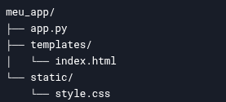
Flask
Estrutura Básica de um Projeto Flask:
app.py: Ponto de entrada da aplicação.
templates/: Local onde salvamos o esqueleto HTML daas nossas paginas
static/ :Arquivos Estaticos como downloads, css. (conteúdo não dinamico)

Slide 19

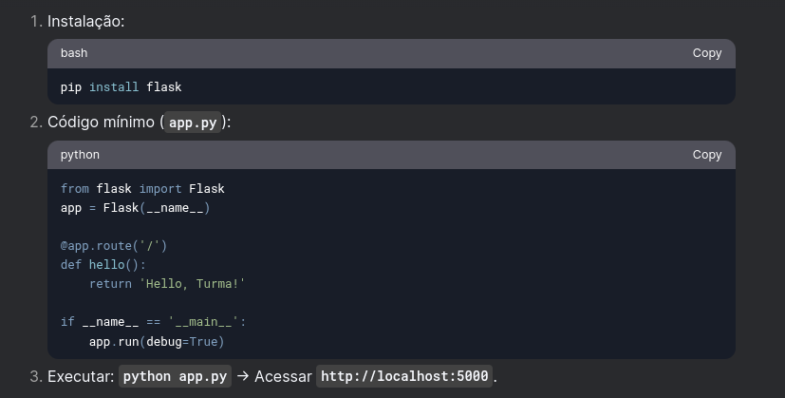
Let’s Work
Problema 1:

Slide 20
Flask
Rotas: Como o Flask Responde a URLs
O que é uma rota?
Mapeia uma URL para uma função.
Exemplo de rota dinâmica

Slide 21
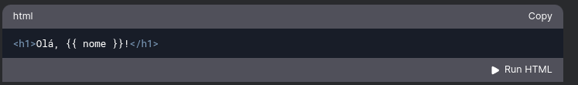
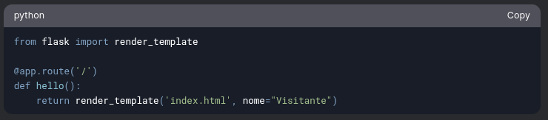
Let’s Work
Criando Páginas Dinâmicas com Templates"
Passo 1: Crie a pasta templates.
Passo 2: Crie templates/index.html:
Passo 3: modifique a rota

Slide 22
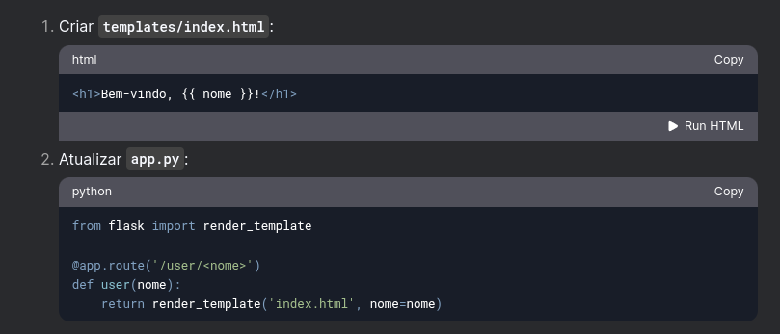
Flask

Slide 23
Let’s Work
Problema 2:
Sincronize o repositório
git clone https://github.com/NaturalCoder/PY2
Dada aplicação ativ02 modifique-a
Implemente o carregamento da lista de usuarios de um arquivo .json
Implemente a checkagem de senha por HASH
Faça um fork do repositório em seguida um “pull request” PR para enviar as respostas

Slide 24
Flask
Introdução ao Flask
Microframework: Leve e flexível.
Componentes principais:
Jinja2 (templates HTML).
Werkzeug (ferramentas de servidor).
Quando usar?
Protótipos rápidos.
APIs RESTful.
Aplicações pequenas a médias.

Slide 26
Let’s Work
Problema 1:
Dado o arquivo tabela_estatica.html
Implemente corretamente a função que recebe a quantidade de linhas e colunas e monte adequadamente

Slide 30
PY WEB
Componentes do Back-end
Servidor Web:
Apache, Nginx, Gunicorn.
Banco de Dados:
MySQL, PostgreSQL, MongoDB.
Linguagem de Programação:
Python, Node.js, PHP.

Slide 34
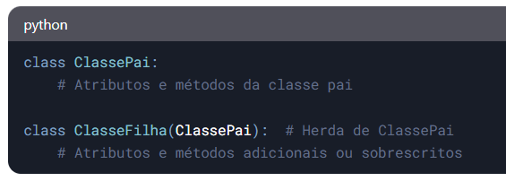
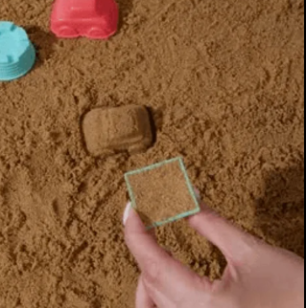

POO Recap
O que é uma classe (class) ?
O que é Herança?

Slide 35
POO Recap
O que é Herança ?
Em Python, herança é um conceito fundamental da programação orientada a objetos (POO) que permite que uma classe (chamada classe filha ou subclasse) herde atributos e métodos de outra classe (chamada classe pai ou superclasse). Isso promove a reutilização de código e a organização hierárquica.

Slide 36
Let’s Work
Problema 1:
Crie um looping que instancie um objeto ContaBancaria 100 e guarde-o numa lista bilhoes de vezes

Slide 37
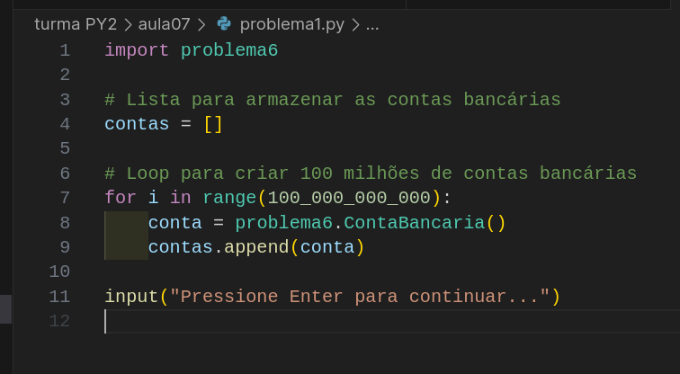

Slide 38
Let’s Work
Problema 2:
Dado o código a seguir, defina a classe Livro

Slide 39
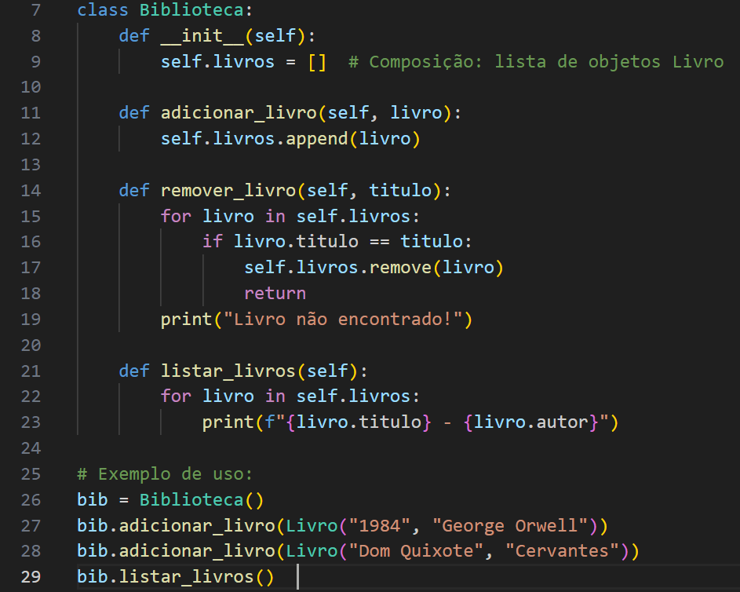

Slide 40
Let’s Work
Problema 3:
Usando random.randint(incio, fim) Crie uma função loteria que gere um numero aleatório dentro do range 1 a 10

Slide 41
Let’s Work
Problema 4:
Usando random.randint(incio, fim) Crie uma função loteria que gere um numero aleatório dentro do range 1 a 10

Slide 42
POO
Atividade valendo nota
Cada aluno vai

Slide 45
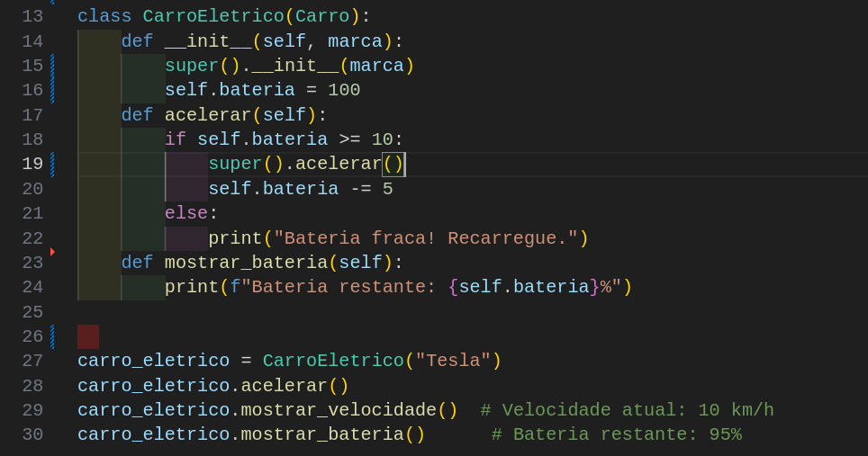
POO Recap
Cada aluno explique uma linha do código abaixo

Slide 46
POO Recap
Por que objetos são importantes?
O...

Slide 47
POO Recap
Por que objetos são importantes?
Organização: Agrupam dados e comportamentos relacionados.
R...

Slide 48
POO Recap
Por que objetos são importantes?
Organização: Agrupam dados e comportamentos relacionados.
Reúso: Classes podem ser reaproveitadas para criar múltiplos objetos.
A...

Slide 49
POO
Encapsulamento?

Slide 50
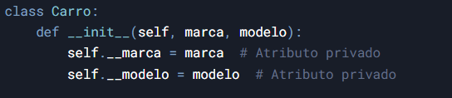
POO
Encapsulamento?
Em Python, todos os atributos e métodos são públicos por padrão, o que significa que podem ser acessados e modificados diretamente de fora da classe.
Para indicar que um atributo ou método é privado (ou seja, não deve ser acessado diretamente de fora da classe), utiliza-se um sublinhado duplo (__) antes do nome.

Slide 51
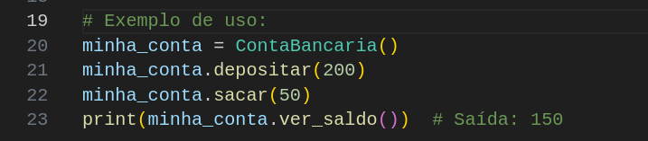
Let’s Work
Problema 4:
Crie uma classe ContaBancaria com:
Atributo privado saldo (inicial 0).
Método depositar(valor) que adiciona ao saldo.
Método sacar(valor) que verifica se há saldo suficiente.
Método ver_saldo() que retorna o saldo.

Slide 52
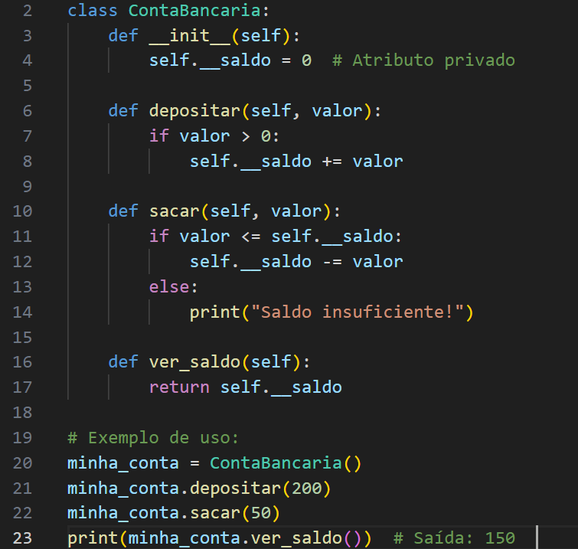

Slide 53
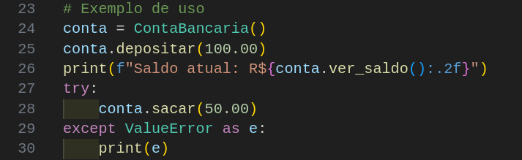
Let’s Work
Problema 5:
Atualize a classe conta bancaria para levantar erros usando raise ValueError(“msg”) em caso de erros (valor negativo ou s/ saldo)

Slide 54
Let’s Work
Problema 6:
Atualize a classe ContaBancaria, agora com
histórico de movim. (valor, data e hora, observação, tipo)
método extrato()

Slide 55
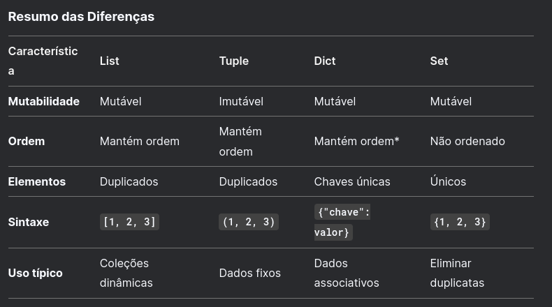

Slide 56
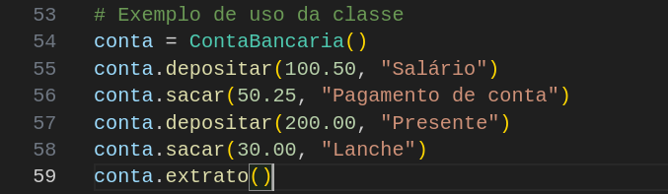
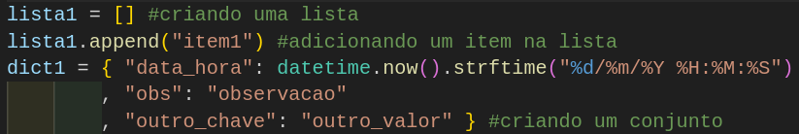
Let’s Work
Problema 6:
Atualize a classe ContaBancaria, agora com
histórico de movim. (valor, data e hora, observação, tipo)
método extrato()

Slide 58
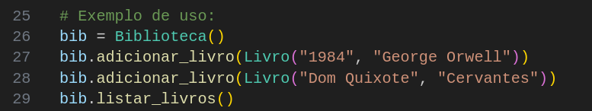
Let’s Work
Problema 7:
Crie uma classe Biblioteca que contém uma lista de objetos Livro.
A classe Livro tem titulo e autor.
A classe Biblioteca deve ter métodos para adicionar, remover e listar livros.

